Slide 1
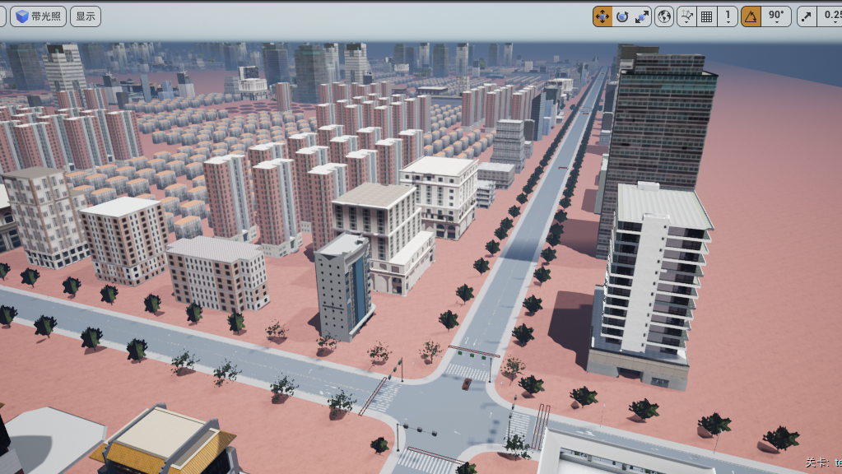
基于驾驶模拟的 音乐对驾驶专注度和紧急情况 处理能力影响的探究 ——《模拟驾驶系统的二次开发研究》SRT评优答辩
汇报人：康博睿
组长：康博睿
组员：郝钰涵 章溯
指导老师：石京

Slide 2
1 选题背景——驾驶与音乐
2 实验设计与方法
3 数据分析与结论
4 建议与展望

Slide 3
驾驶模拟实验
1、选题背景
音乐
音量
语言
危险情况
3、数据分析及结论
车速
偏移量
刹车频率
反应时间
车辆
行人
4、建议与展望
2、实验设计与方法
道路模型
1练习+7实验
音乐播放
音量2×语言3+对照组
紧急情况
闯红灯汽车
横穿马路行人
驾驶模拟实验
音乐的影响
新手驾驶人
进一步实验

Slide 4

1、选题背景——驾驶与音乐
听音乐
是较为普遍的解闷方式
也是导致不安全驾驶行为发生的重要因素
容易被忽视
机动车的普及：3.25亿辆（2019）
交通事故频发：车祸死亡人数约5万人（2019）
90%以上的事故都与驾驶人的不安全驾驶行为相关
驾驶 音乐

Slide 5
1、选题背景——驾驶与音乐
Beh和Hirst（1999） | 音量较低时，音乐可以拓宽视觉注意广度；而音量较大时，音乐则会缩窄注意广度
杨萌等人（2011.5） | 快节奏音乐导致更快的驾驶速度和更短的平均眼跳距离、垂直搜索广度； 熟悉语言导致驾驶速度更慢、错误数更多
程杰（2014.5）、邱欣（2015.5）、赖武宁（2016.3）、阿拉法特和吴超仲（2017.1）、李姝（2018.3）等人 | 探究了音乐的节奏、音量、情感、风格等的影响，结论不尽相同
查阅更多文献可以发现音乐的影响较为复杂，某一因素（如音量、节奏）影响效果并不是线性的、甚至不是单向的
采用驾驶模拟的研究者少

Slide 6
1、选题背景——驾驶与音乐
闯红灯行为十分危险且并不罕见；但实验难设计难实施故几乎无人探究，因此想要进行尝试
受限于样本量，只取音乐的两个因素进行探究：音量和语言
音量取50dB与70dB
语言设无语言、母语和陌生语言三种
大音量，纯音乐 | 小音量，纯音乐
大音量，中文 | 小音量，中文
大音量，蒙语 | 小音量，蒙语

Slide 7
驾驶模拟实验
1、选题背景
音乐
音量
语言
危险情况
3、数据分析及结论
车速
偏移量
刹车频率
反应时间
车辆
行人
4、建议与展望
2、实验设计与方法
道路模型
1练习+7实验
音乐播放
音量2×语言3+对照组
紧急情况
闯红灯汽车
横穿马路行人
驾驶模拟实验
音乐的影响
新手驾驶人
进一步实验

Slide 8
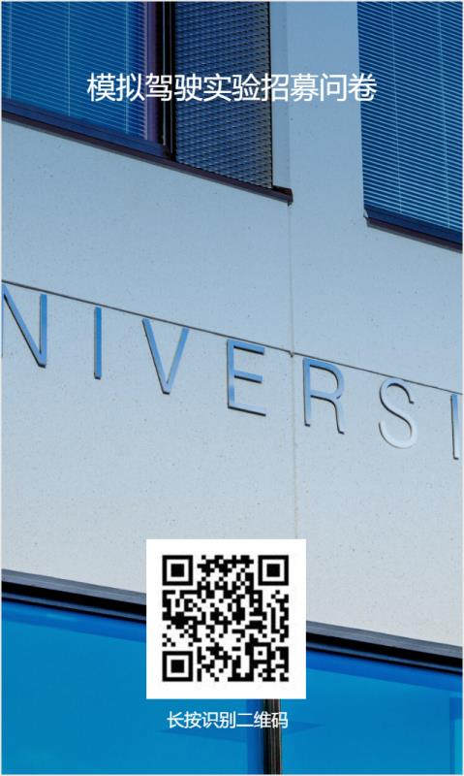
2、实验设计——被试
考虑到疫情及可行性，以校内学生为主，具有驾照
新手驾驶员容易受干扰，也容易发生事故，故值得探究干扰因素对他们的影响
最终招募到38名被试，36份数据完全有效，2份数据部分有效
大部分为本科生或研究生（30岁以下），年龄平均21.1岁，驾龄平均1.5年
招募问卷

Slide 9
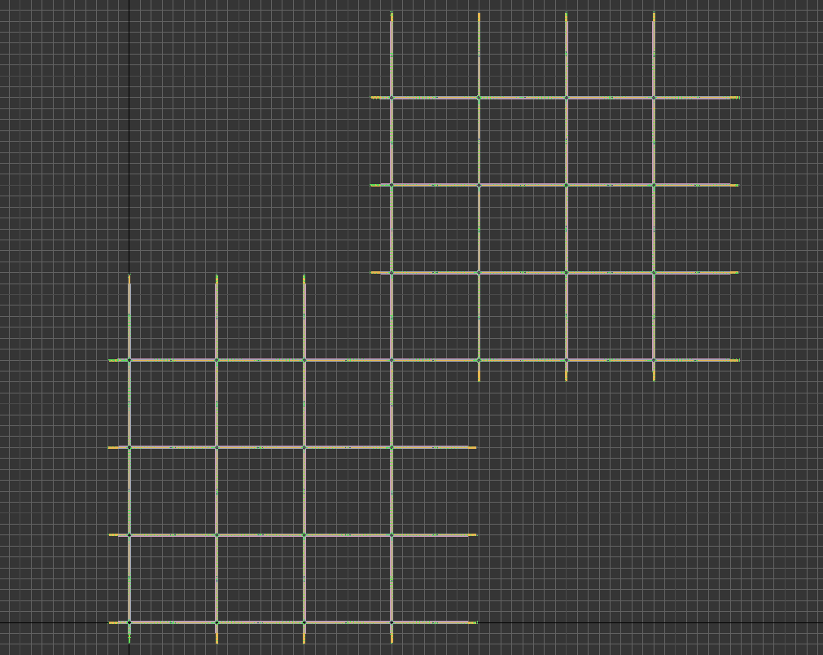
2、实验设计——虚拟道路模型
双向四车道城市道路
1个练习路段+7个实验路段
每段路长2.4km=3×800m
路网周边模拟城市建筑和绿化环境
⑤
⑥
④
③
⑦
⑧
②
①
路网平面图
Notes:
实验场景为八个路段，第一个路段播放无关音乐，同时要求被试熟悉油门、刹车、方向盘的效果与感受，后七段路分别播放随机顺序的七种音乐。

Slide 10
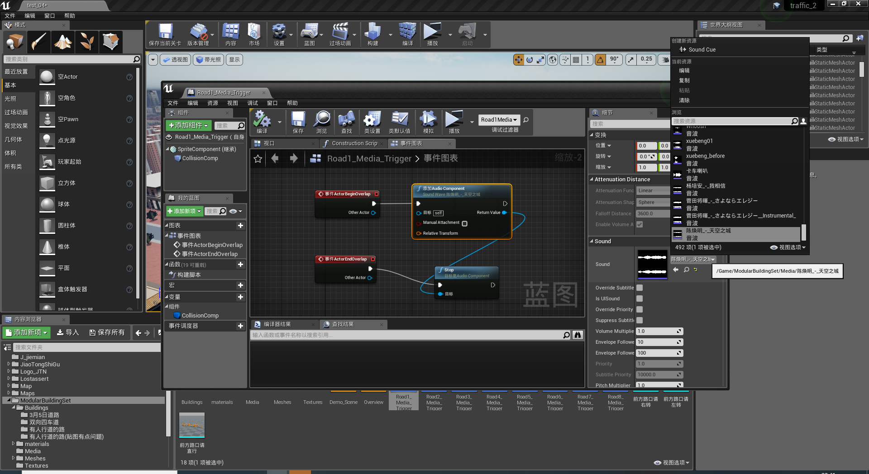
2、实验设计——音乐播放
音乐按路段播放、音量由分贝仪控制
6组音乐+无音乐空白对照
风格一致、顺序随机
小音量：50dB 约等于内置引擎噪声
大音量：70dB
大音量，纯音乐 | 小音量，纯音乐
大音量，中文 | 小音量，中文
大音量，蒙语 | 小音量，蒙语
音乐实现

Slide 11


2、实验设计——突发情况
每段连续的2.4km直道（包含三小段路）播放一段音乐（或空白）
在每大段路直行时，被试都会遇到一名行人通过人行横道横穿马路（不回头看车），并在绿灯通过十字路口时遇到一辆闯红灯车辆，两种情况都要被迫刹车，相关数据被获取
行人可能出现在三小段中任意一条的中间，闯红灯车辆可能出现在两个被试直行的十字路口中（均从右方出现）。随机组合后设置于场景中。
⑤
⑥
④
③
⑦
⑧
②
①
路网平面图
Notes:
在实验过程中，驾驶人将遇到闯红灯车辆和横穿马路行人两种突发情况，我们采集并计算他们的反应时间、反应距离等数据。

Slide 12
2、实验设计——实验流程
实验前填写问卷
佩戴眼动仪
开始实验
按指定路线行驶
结束实验
填写问卷
被试需要遵守交通规则，如不能压实线、遵守路口指示灯等
被试被要求在正常行驶时，控制车速为60-70km/h
在各路段上，被试会听到不同音量和语言的音乐
除以上要求外，被试可按照平时的驾驶习惯驾驶

Slide 13
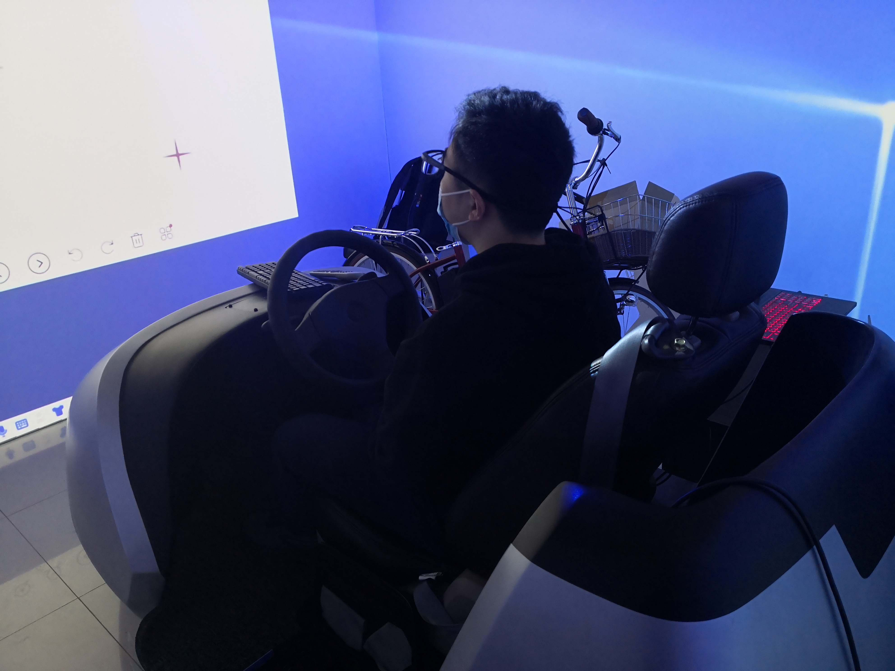
2、实验方法——驾驶模拟
获取数据多样完整
连续性好
简便易行
经济性好
虚幻引擎
驾驶模拟控件
驾驶模拟实验

Slide 14

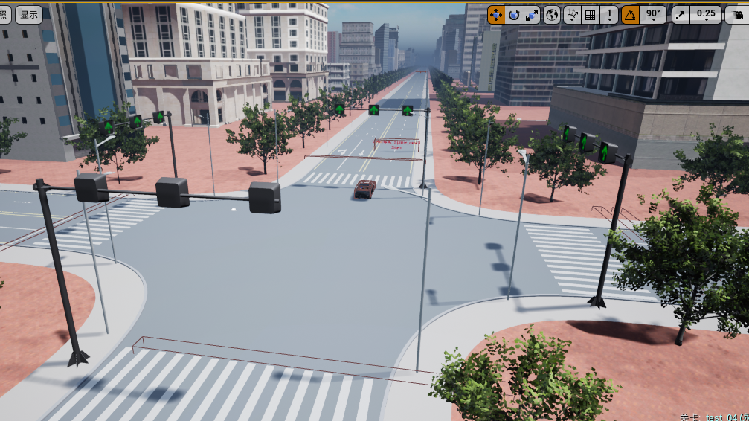
场景搭建及实验软件：
2、实验方法——驾驶模拟
虚幻引擎4（Unreal Engine 4，UE4）
电影级逼真的渲染效果、附有基于数值计算的物理引擎、动画效果卓越、数据转换接口健壮
不是专业软件 实验无人使用

Slide 15
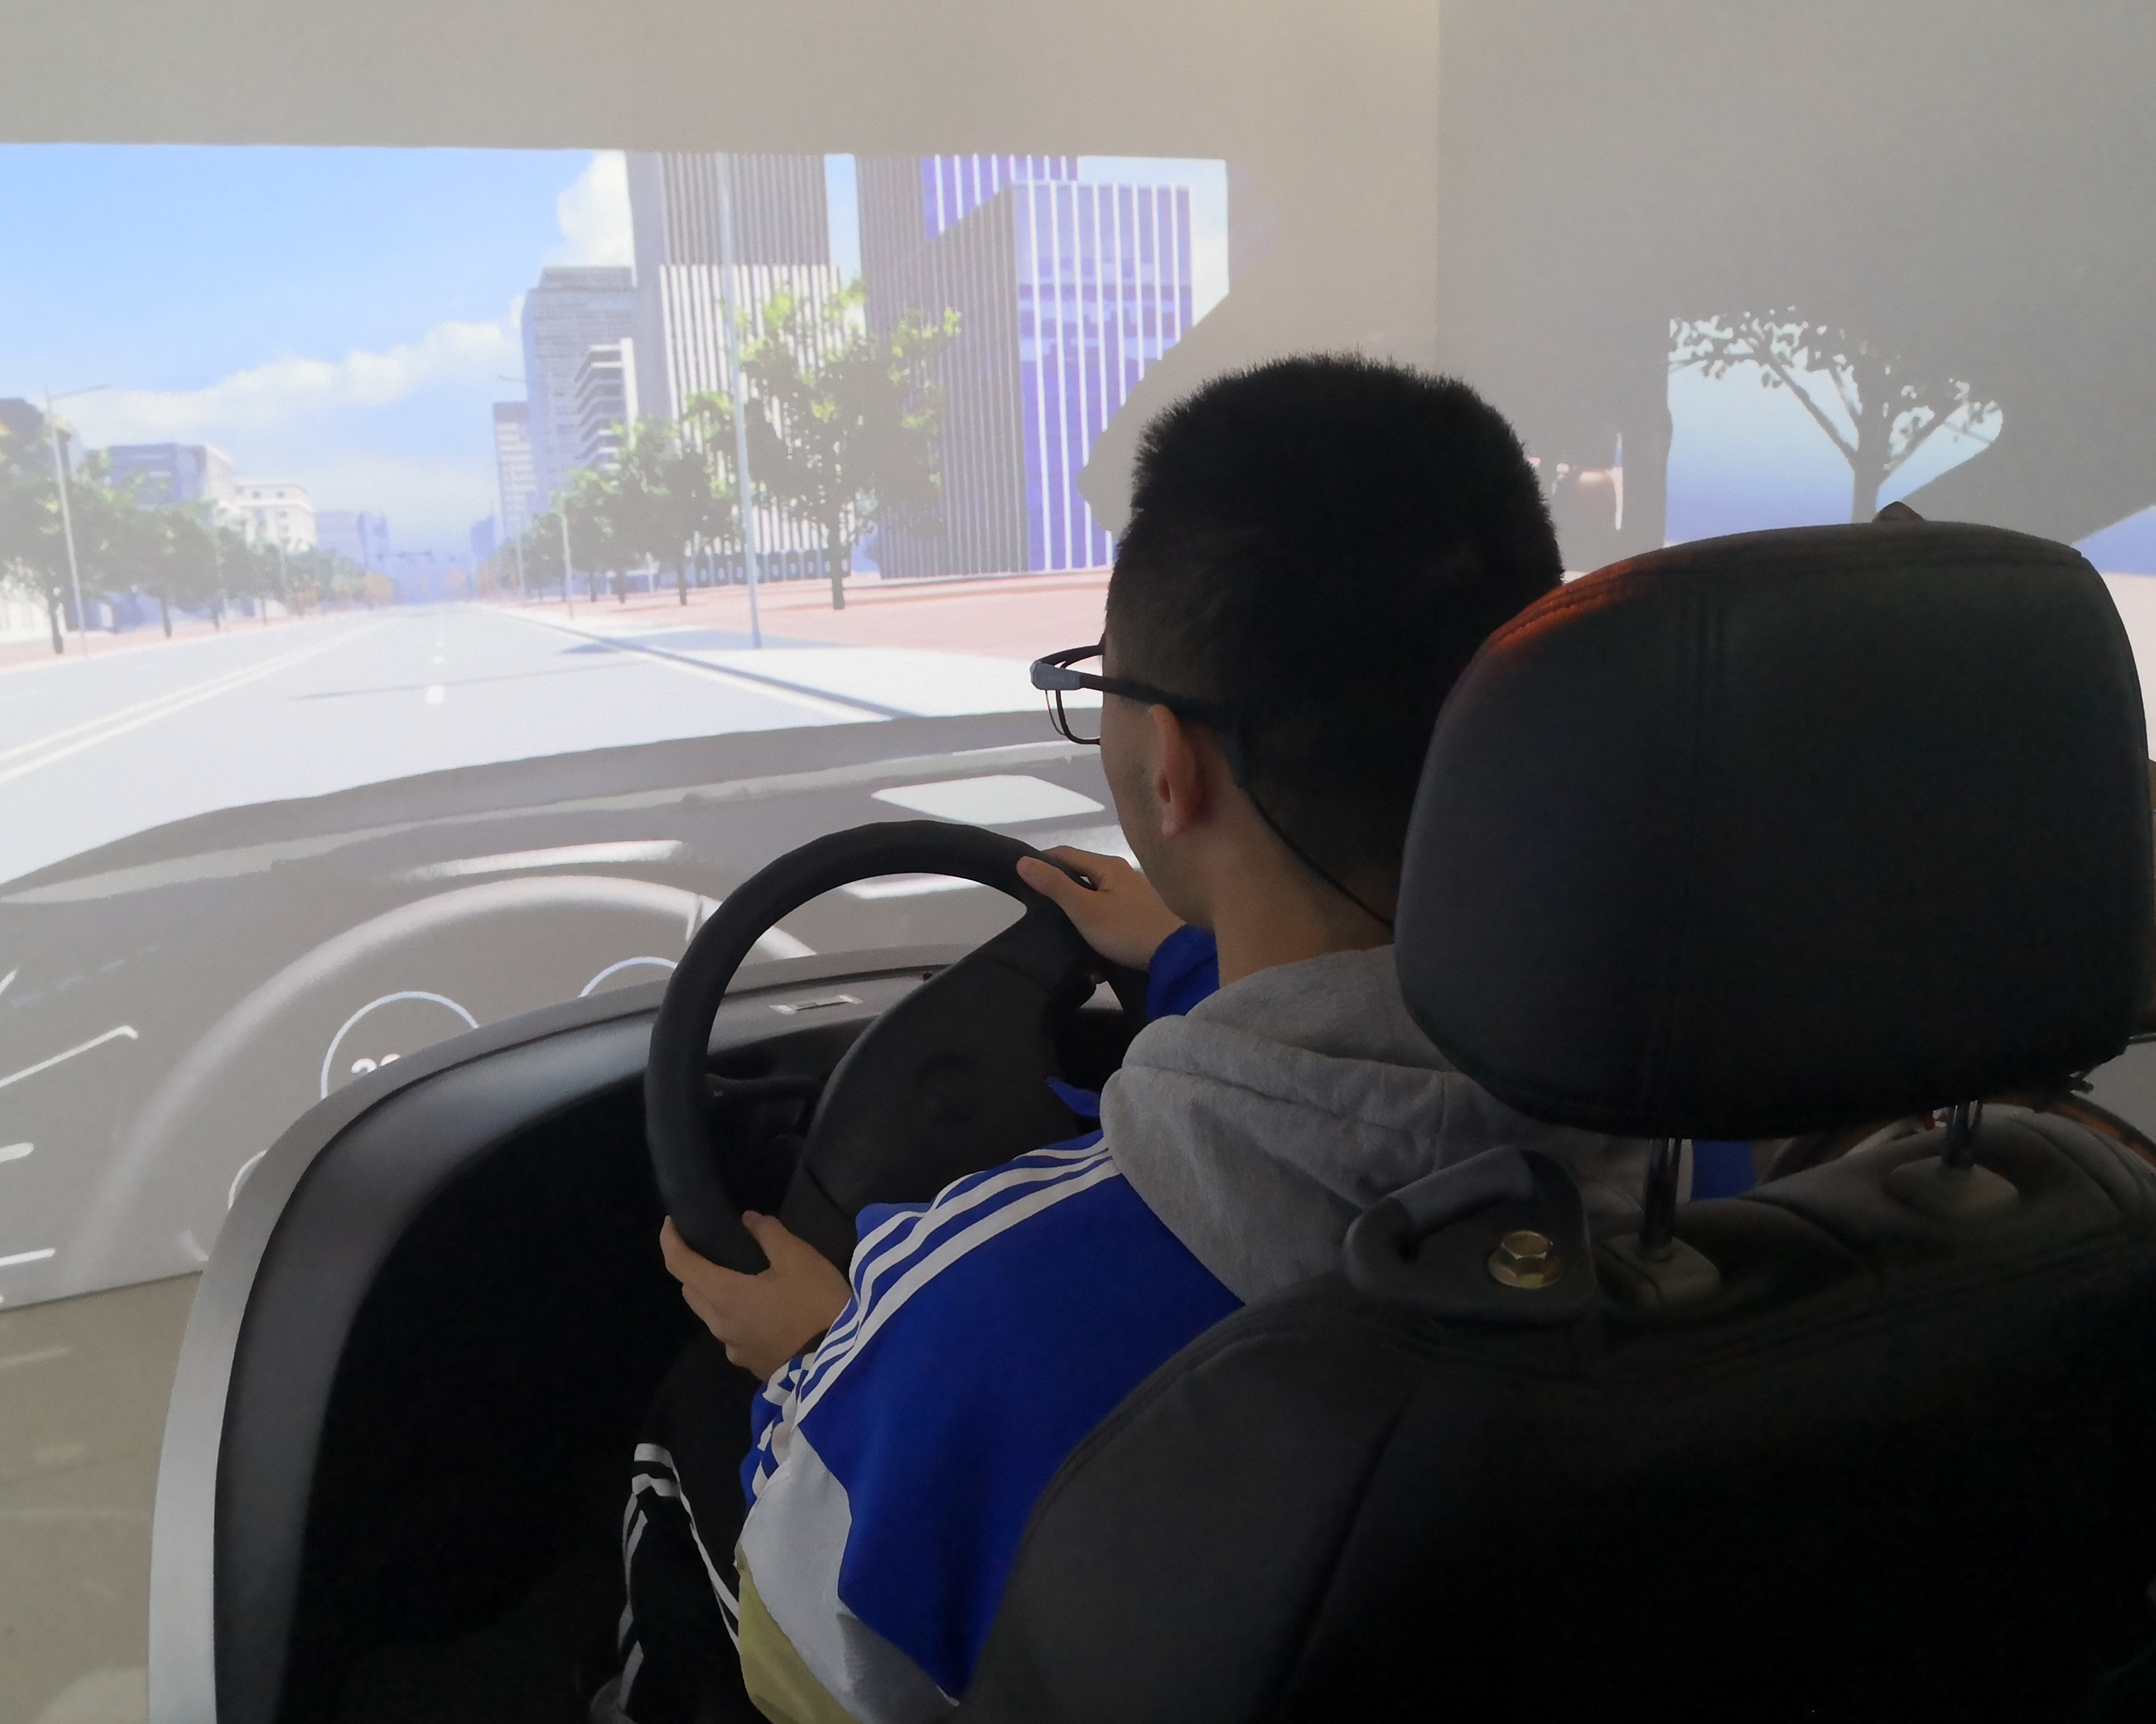
实验设备——驾驶模拟器
2、实验方法——驾驶模拟
单有驾驶人座位
车内提供驾驶人（车前部左侧）视角的360°影像，通过四架投影仪投放至四面接收墙壁上
具有方向盘、转向灯、车灯、雨刷控制、手刹、刹车、油门、档位调节器、安全带等全套设备
可采集方向盘转过比例、刹车、油门踩下比例等数据

Slide 16
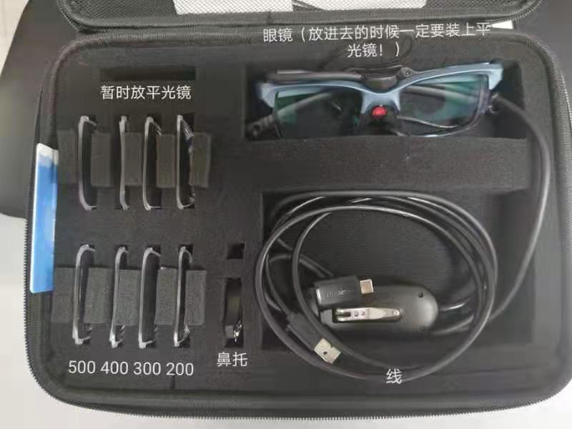
实验设备——眼动仪
2、实验方法——驾驶模拟
获取驾驶全程视频（及注视点信息）
配有近视镜片供近视人群使用
判断专注程度
判定反应时间
Notes:
我们使用眼动仪判断驾驶人的紧张或专注程度以及对突发情况的反应时间

Slide 17
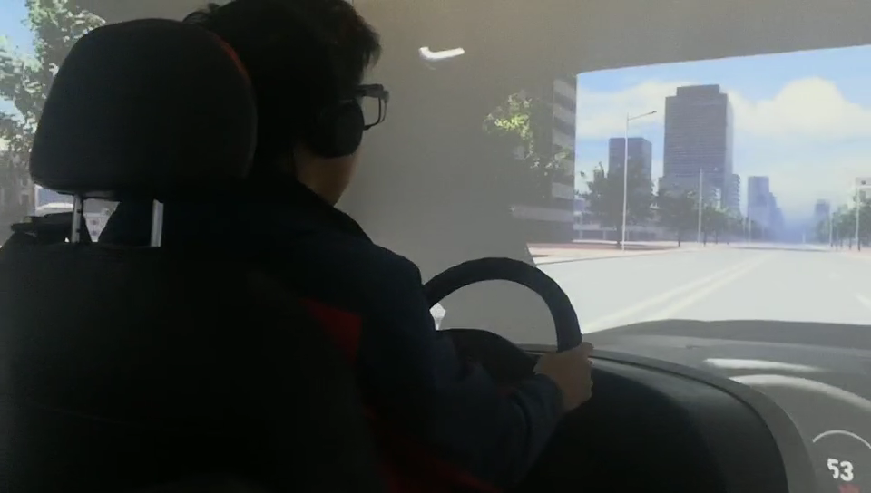
实验视频（含行人）

Slide 18
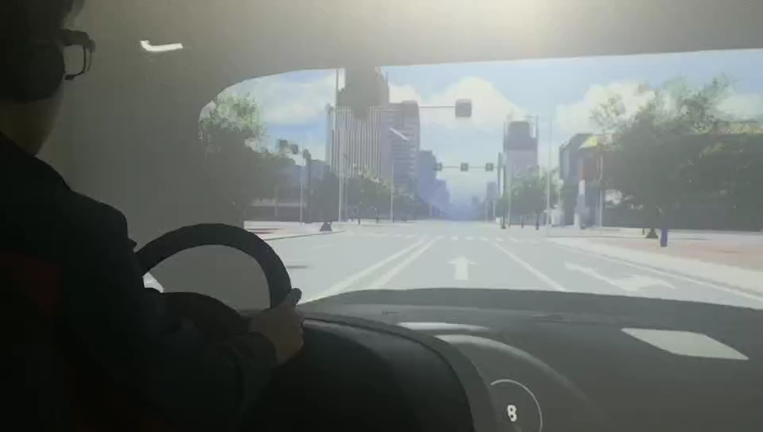
实验视频（含闯红灯汽车）

Slide 19
驾驶模拟实验
1、选题背景
音乐
音量
语言
危险情况
3、数据分析及结论
车速
偏移量
刹车频率
反应时间
车辆
行人
4、建议与展望
2、实验设计与方法
道路模型
1练习+7实验
音乐播放
音量2×语言3+对照组
紧急情况
闯红灯汽车
横穿马路行人
驾驶模拟实验
音乐的影响
新手驾驶人
进一步实验

Slide 20
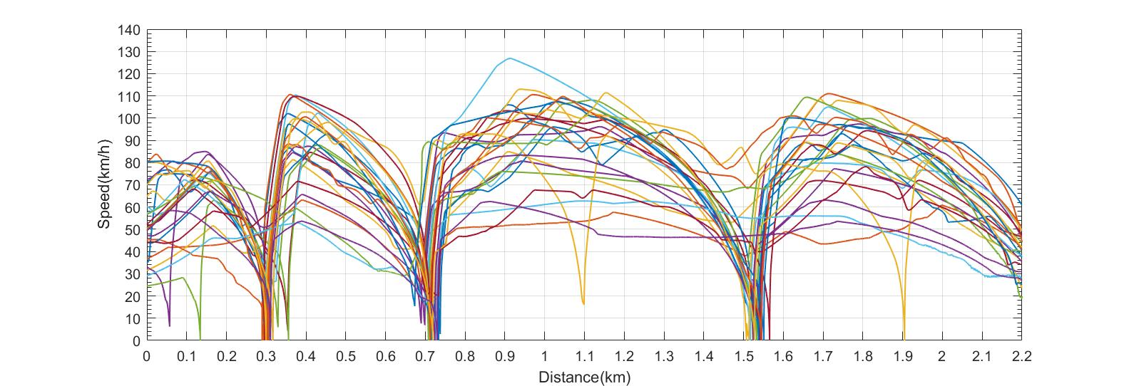
合理性检验
3、数据分析及结论
车速曲线形状相似，突发事件设计有效，较好达到实现目的
实验路段5被试行驶速度
Notes:
从任取的实验路段5的各被试速度-位移曲线来看，大多数曲线形态相似，说明驾驶人具有相同行为，突发事件设计有效

Slide 21
音乐对车速
3、数据分析及结论
将6个实验组数据除以对照组数据进行
归一化处理
音乐使得驾驶速度降低；低音量音乐效果更加显著；陌生语言歌曲的音量对影响效果小
Notes:
将各被试各段的平均车速与所在路段音乐的关系曲线给出，发现
音乐使得驾驶速度降低；
低音量音乐效果更加显著；
陌生语言歌曲的音量对影响效果小

Slide 22
音乐对车速成功控制比例
3、数据分析及结论
将6个实验组数据除以对照组数据进行
归一化处理
音乐使得速度控制能力降低；大音量音乐效果更加显著；小音量的母语歌音乐影响较小
Notes:
将各被试各段的车速成功控制比例与所在路段音乐的关系曲线给出，发现
音乐使得速度控制能力降低；
低音量音乐效果更加显著；
大音量的纯音乐影响较小

Slide 23
音乐对偏移（偏离车道中线）
3、数据分析及结论
将6个实验组数据除以对照组数据进行
归一化处理
音乐增强了横向控制能力；声音越大影响越大；低音量纯音乐例外
Notes:
观察音乐对车道偏移量的影响，可以发现：
- 大音量陌生语言干扰了横向控制能力；
- 低音量纯音乐几乎无影响；
- 其他音乐提高了偏移控制能力

Slide 24
音乐对刹车频率（衡量谨慎程度）
3、数据分析及结论
将6个实验组数据除以对照组数据进行
归一化处理
音乐增加了刹车频率；陌生语言歌曲影响较小；大音量纯音乐增量最大
Notes:
再来看音乐对刹车频率的影响，可以发现：
- 音乐加了刹车频率；
- 陌生语言歌曲影响较小；
- 陌生语言歌曲的音量对影响效果小

Slide 25
音乐对闯红灯车辆的反应时间
3、数据分析及结论
将6个实验组数据除以对照组数据进行
归一化处理
总体上，听音乐普遍增加了反应时间（即降低反应能力），语言、音量影响无规律
Notes:
再看音乐对对闯红灯车辆的反应时间的影响：
- 总体上，音乐使得反应时间增加（即降低反应能力）；
- 但语言和音量的影响无规律可循

Slide 26
音乐对突然横穿马路行人的反应时间
3、数据分析及结论
将6个实验组数据除以对照组数据进行
归一化处理
音乐使得对行人反应速度变快；音量越大影响越显著；纯音乐影响小
Notes:
最后看音乐对对突然横穿马路行人的反应时间的影响：
- 音乐使得对行人反应速度变快；
- 音量越大影响越显著

Slide 27
实验结论
音乐对（新手驾驶员）驾驶行为有明显影响，有利有弊
利
对行人（视线前方）反应时间减少13.6%
刹车频率增多5.3%，更加谨慎
车道偏移量减小4.2%，控制更稳
车速降低7.3%
弊
对闯红灯车辆（视线侧方）反应时间增长19.9%
车速控制能力降低31.7%
音量越大，音乐影响越大
语言
无显著影响，陌生语言歌曲具有更多的负面影响
Notes:
综上所述，我们得出结论：
因此\翻页

Slide 28
驾驶模拟实验
1、选题背景
音乐
音量
语言
危险情况
3、数据分析及结论
车速
偏移量
刹车频率
反应时间
车辆
行人
4、建议与展望
2、实验设计与方法
道路模型
1练习+7实验
音乐播放
音量2×语言3+对照组
紧急情况
闯红灯汽车
横穿马路行人
驾驶模拟实验
音乐的影响
新手驾驶人
进一步实验

Slide 29
4 建议与展望
建议
对新手驾驶员：
乡村道路、高速公路，播放音乐声音可以提高，提高唤醒程度、谨慎度
多车复杂路段不大声播放音乐、以防对突发紧急情况处理能力下降
交管部门可以综合更多的研究，出台政策办法引导新手驾驶人的合理播放音乐
未来展望
实验室可以招募经验丰富的驾驶人进一步实验，验证音乐的影响
作为本实验室投入使用以来的第一个实验，为课题组做好了调试工作，之后也能为其他实验提供参考和建议
Notes:
综上所述，我们得出结论：
因此\翻页

Slide 30
参考文献：
[1] HELEN C. BEH,RICHARD HIRST. Performance on driving-related tasks during music[J]. Ergonomics,1999,42(8).
[2] 杨萌,王剑桥,夏裕祁,杨帆,张学民.背景音乐的节奏与歌词语言熟悉程度对驾驶行为及眼动的影响[J].心理科学,2011,34(05):1056-1061.
[3] 程杰,唐智慧,李小玲,刘杰,刘飞燕.驾驶中听音乐对驾驶安全的影响[J].中国安全科学学报,2014,24(05):21-25.
[4] 石京,肖遥,陈志良.音乐喜好对驾驶行为的影响[J].交通信息与安全,2014,32(05):52-57.
[5] 邱欢. 不同音乐条件对驾驶警觉的影响[D].辽宁师范大学,2015.
[6] 赖武宁. 车载音乐对汽车驾驶员心理负荷及驾驶行为的影响研究[D].华南理工大学,2016.
[7] 阿拉法特,吴超仲.音乐和自然声音对驾驶行为和安全性的影响——以城市道路模拟驾驶为例（英文）[J].交通信息与安全,2017,35(01):44-54.
[8] 李姝.车载音乐设备使用对驾驶安全影响分析[J].综合运输,2018,40(05):81-84.
[9] Ayça Berfu Ünal,Linda Steg,Kai Epstude. The influence of music on mental effort and driving performance[J]. Accident Analysis and Prevention,2012,48.
[10] I. D. Brown. EFFECT OF A CAR RADIO ON DRIVING IN TRAFFIC[J]. Ergonomics,1965,8(4).
[11] Turner M L,Fernandez J E,Nelson K. The effect of music amplitude on the reaction to unexpected visual events.[J]. The Journal of general psychology,1996,123(1).
[12] Oron-Gilad Tal,Ronen Adi,Shinar David. Alertness maintaining tasks (AMTs) while driving.[J]. Accident; analysis and prevention,2008,40(3).
[13] Young K , Regan M , Hammer M . Driver distraction: a review of the literature[J]. Distracted Driving Sydney, 2007, 46(36):4266-4269.
Notes:
综上所述，我们得出结论：
因此\翻页

Slide 31
驾驶模拟实验
1、选题背景
音乐
音量
语言
危险情况
3、数据分析及结论
车速
偏移量
刹车频率
反应时间
车辆
行人
4、建议与展望
2、实验设计与方法
道路模型
1练习+7实验
音乐播放
音量2×语言3+对照组
紧急情况
闯红灯汽车
横穿马路行人
驾驶模拟实验
音乐的影响
新手驾驶人
进一步实验

Slide 32
音乐对车速
附录
将6个实验组数据除以对照组数据进行
归一化处理
音乐使得驾驶速度降低；低音量音乐效果更加显著；陌生语言歌曲的音量对影响效果小
Notes:
将各被试各段的平均车速与所在路段音乐的关系曲线给出，发现
音乐使得驾驶速度降低；
低音量音乐效果更加显著；
陌生语言歌曲的音量对影响效果小

Slide 33
音乐对车速成功控制比例
附录
将6个实验组数据除以对照组数据进行
归一化处理
音乐使得速度控制能力降低；大音量音乐效果更加显著；小音量的母语歌音乐影响较小
Notes:
将各被试各段的车速成功控制比例与所在路段音乐的关系曲线给出，发现
音乐使得速度控制能力降低；
低音量音乐效果更加显著；
大音量的纯音乐影响较小

Slide 34
音乐对偏移（偏离车道中线）
附录
将6个实验组数据除以对照组数据进行
归一化处理
音乐增强了横向控制能力；声音越大影响越大；低音量纯音乐例外
Notes:
观察音乐对车道偏移量的影响，可以发现：
- 大音量陌生语言干扰了横向控制能力；
- 低音量纯音乐几乎无影响；
- 其他音乐提高了偏移控制能力

Slide 35
音乐对刹车频率（衡量谨慎程度）
附录
将6个实验组数据除以对照组数据进行
归一化处理
音乐增加了刹车频率；陌生语言歌曲影响较小；大音量纯音乐增量最大
Notes:
再来看音乐对刹车频率的影响，可以发现：
- 音乐加了刹车频率；
- 陌生语言歌曲影响较小；
- 陌生语言歌曲的音量对影响效果小

Slide 36
音乐对闯红灯车辆的反应时间
附录
将6个实验组数据除以对照组数据进行
归一化处理
总体上，听音乐普遍增加了反应时间（即降低反应能力），语言、音量影响无规律
Notes:
再看音乐对对闯红灯车辆的反应时间的影响：
- 总体上，音乐使得反应时间增加（即降低反应能力）；
- 但语言和音量的影响无规律可循

Slide 37
音乐对突然横穿马路行人的反应时间
附录
将6个实验组数据除以对照组数据进行
归一化处理
音乐使得对行人反应速度变快；音量越大影响越显著；纯音乐影响小
Notes:
最后看音乐对对突然横穿马路行人的反应时间的影响：
- 音乐使得对行人反应速度变快；
- 音量越大影响越显著

